Slide 1

Реализация федерального проекта «Цифровая образовательная среда» в МАОУ Омутинская СОШ №2
10 января 2020 года

Slide 2
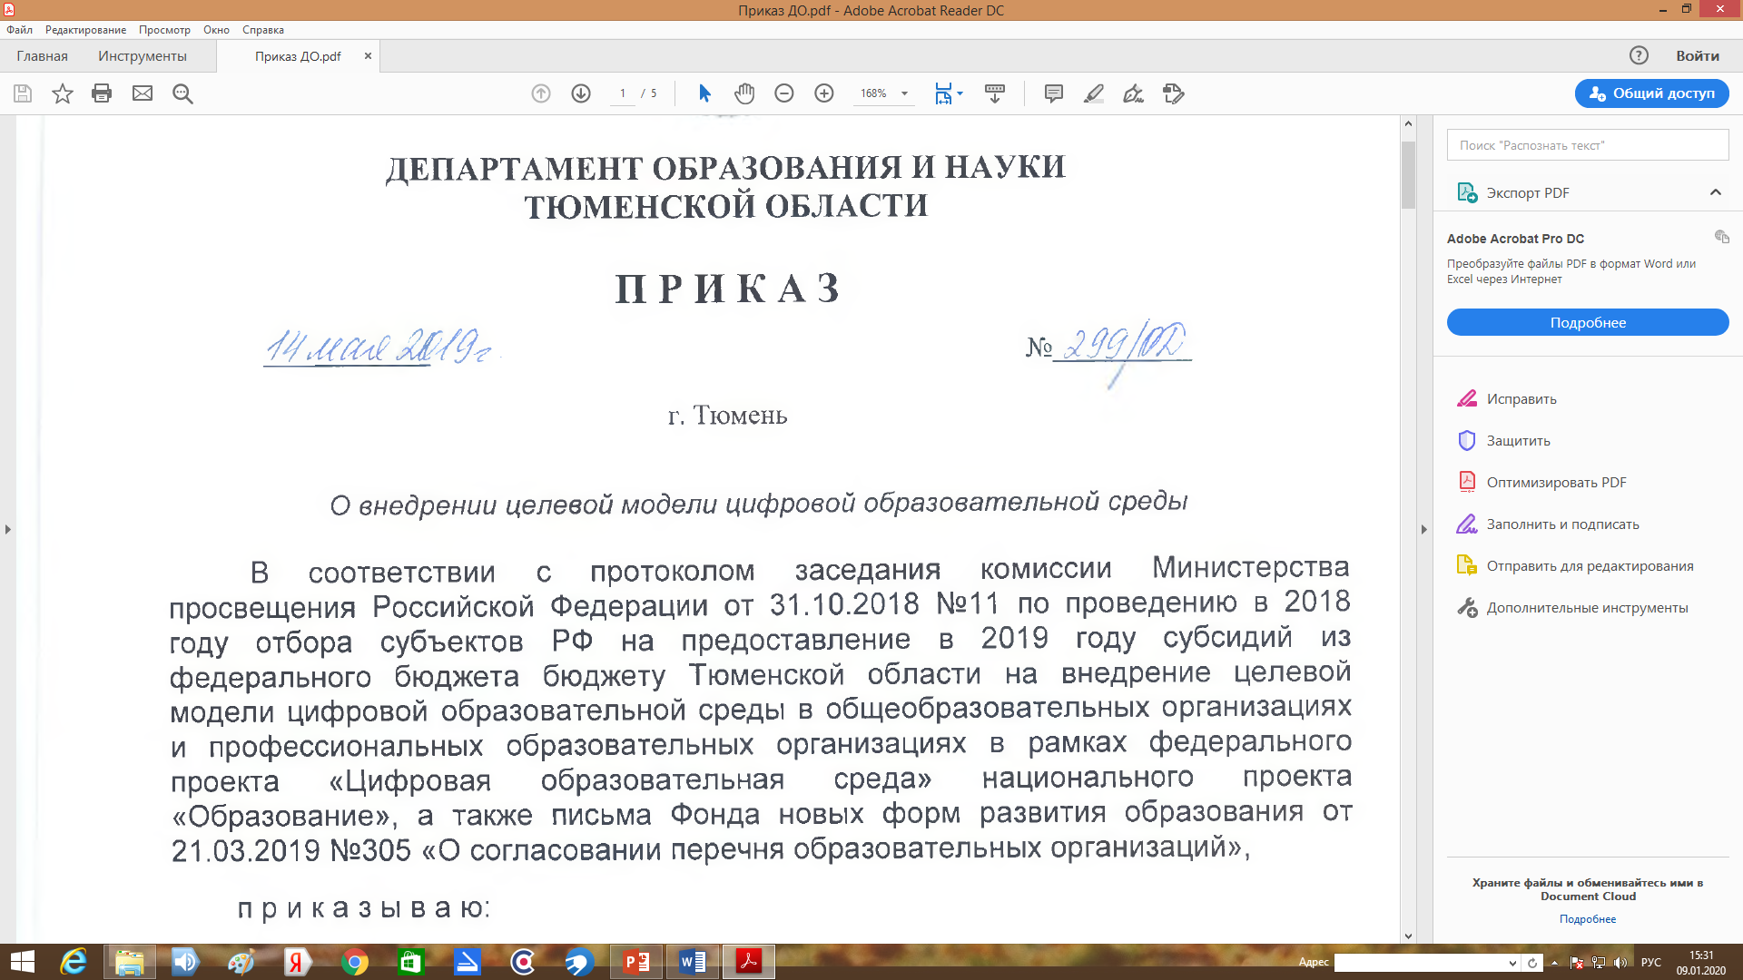

Slide 3
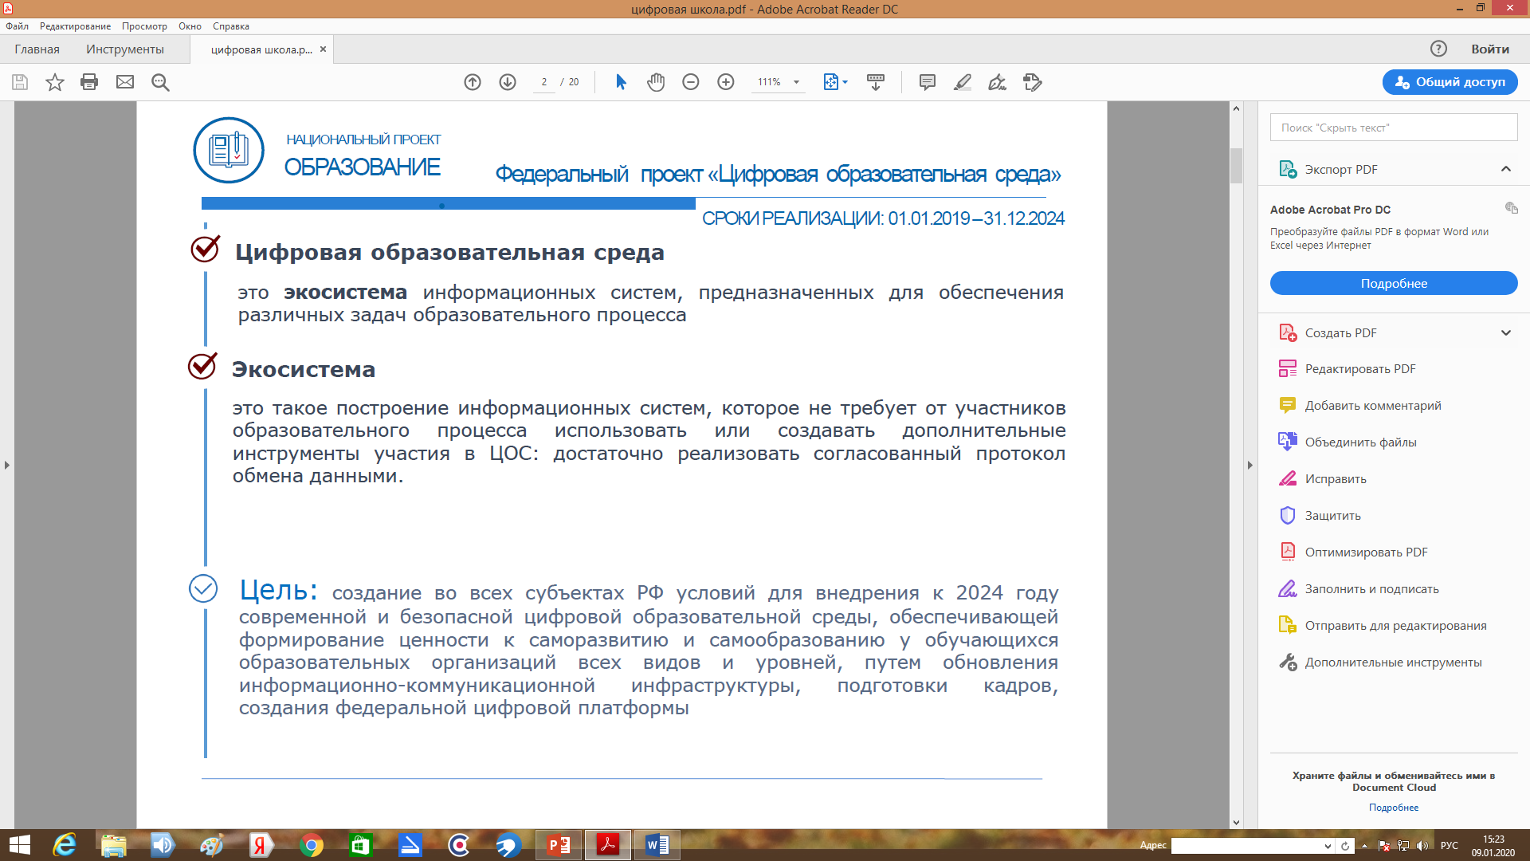

Slide 4
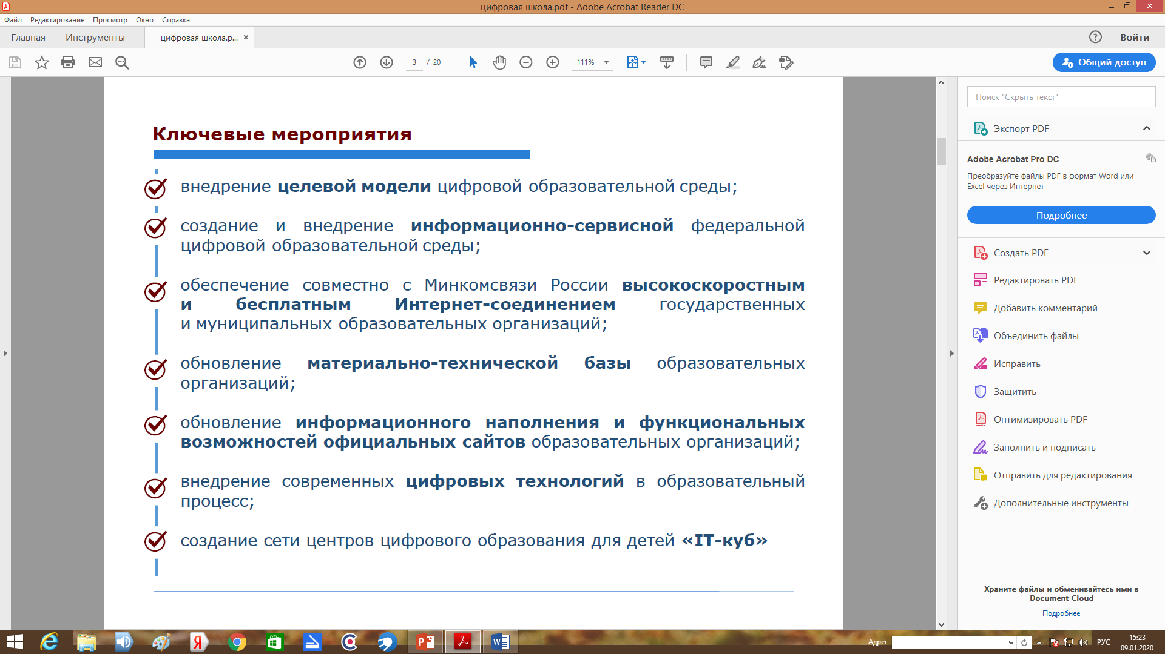

Slide 5
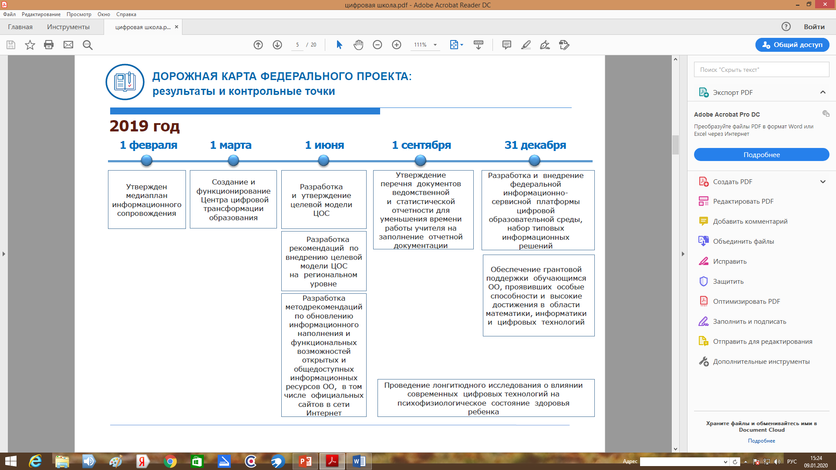

Slide 6
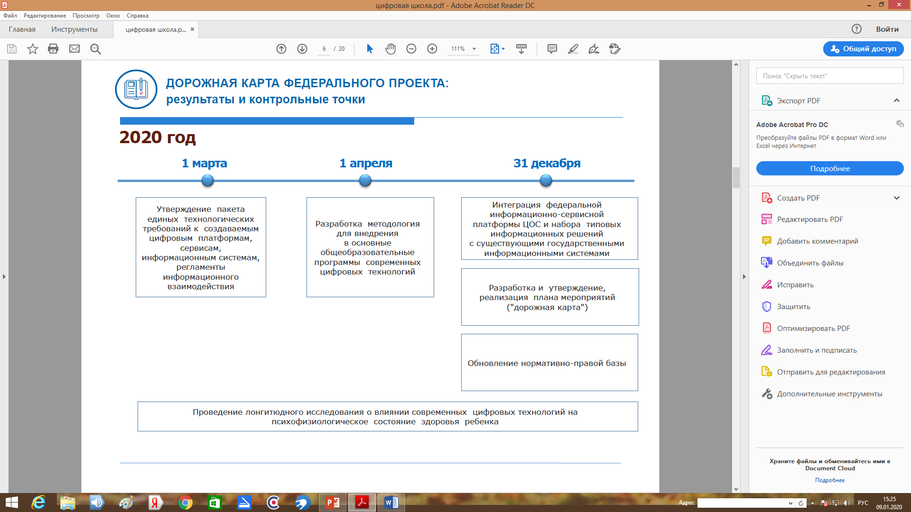

Slide 7
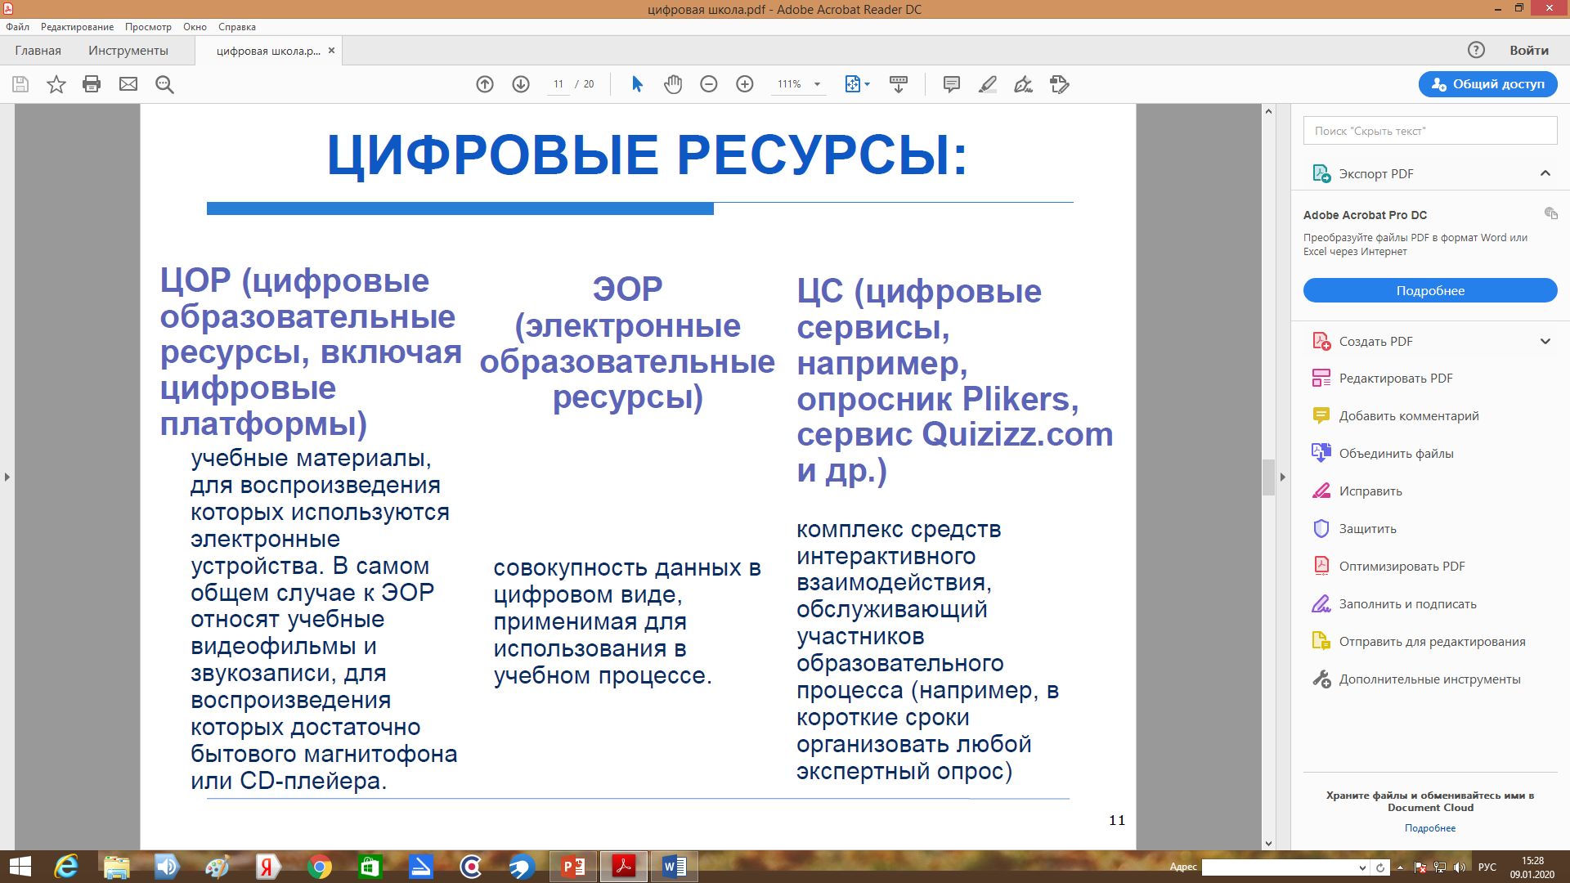

Slide 8
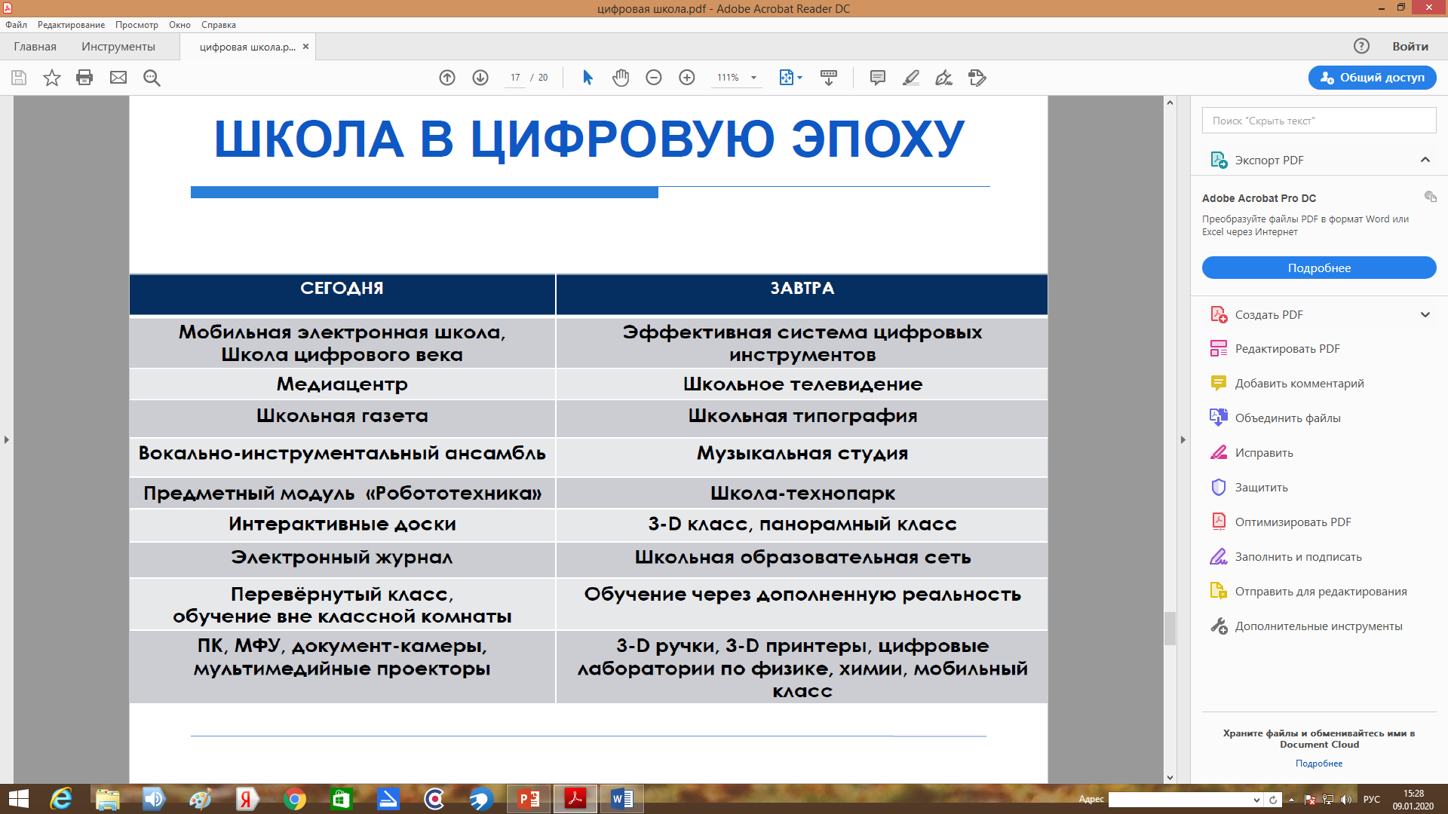

Slide 9
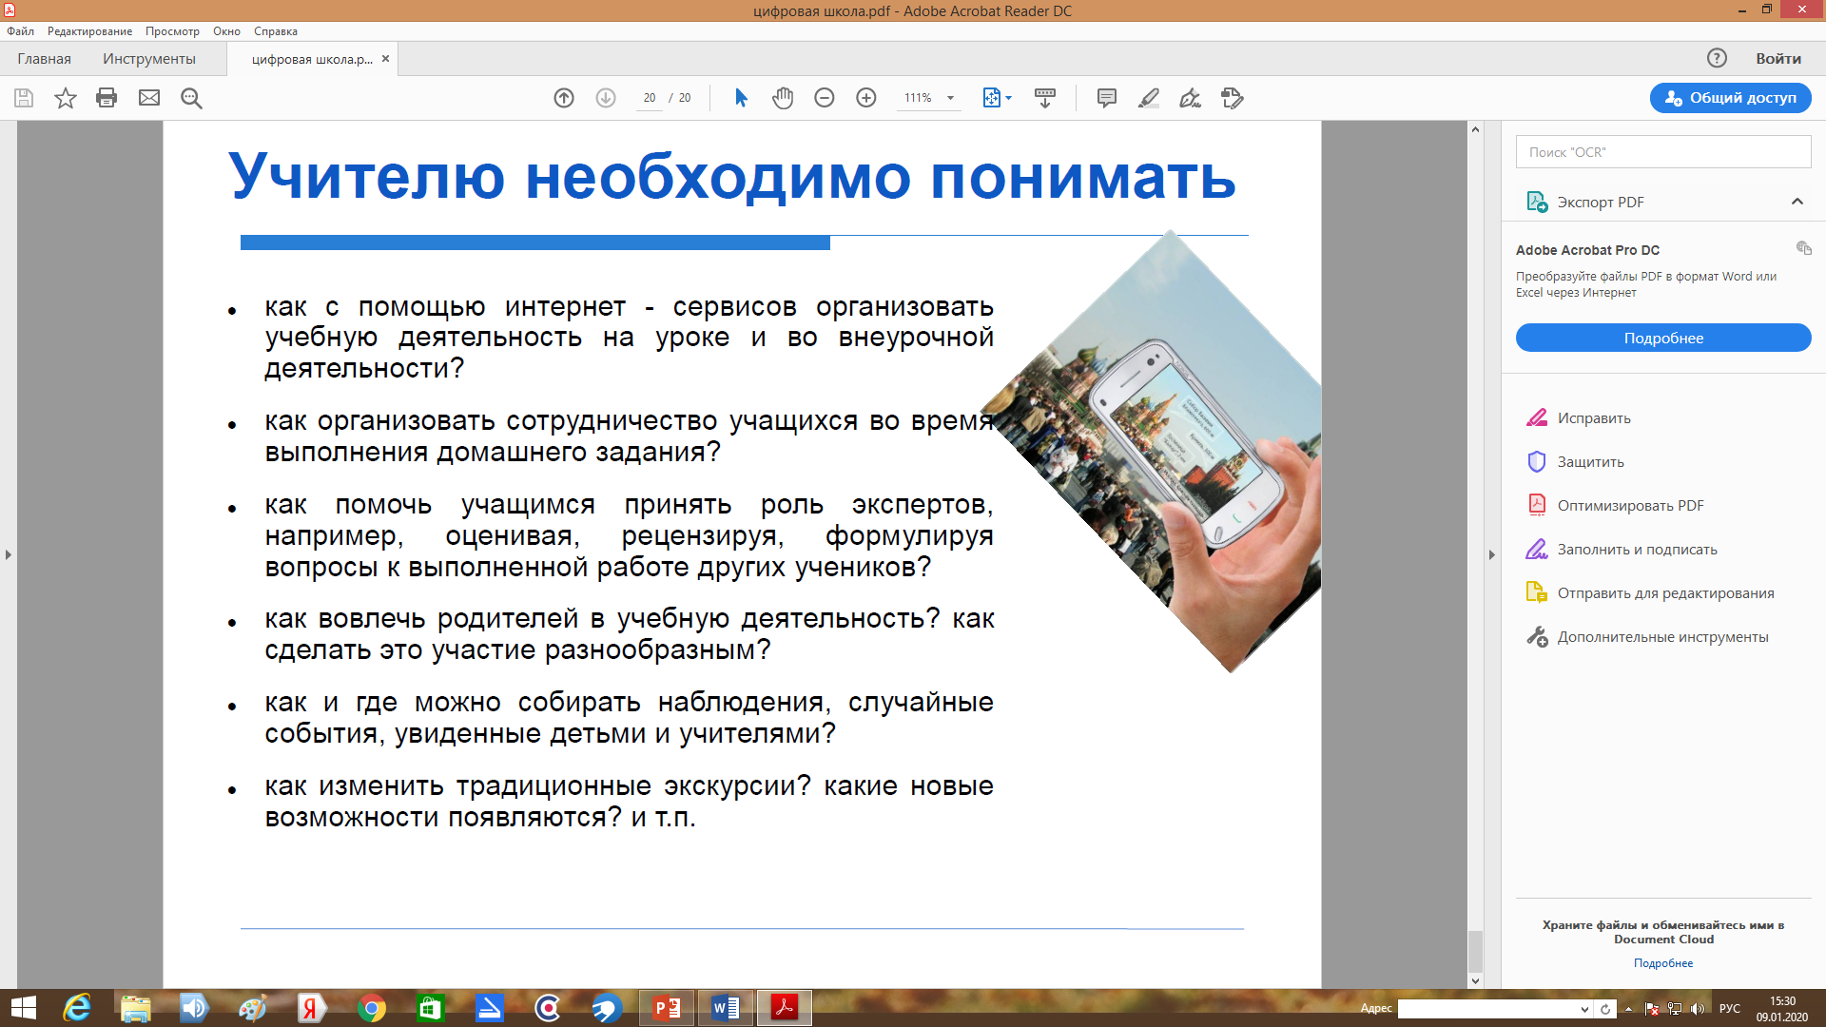

Slide 10
Что сделали?
Создали рабочую группу по реализации Федерального проекта;
Провели внутреннюю инвентаризацию имеющегося оборудования;
Посетили Первый педагогический форум «Цифровая образовательная среда», вебинары ДОиН Тюменской области;
Провели методический день «Цифровая образовательная среда как эффективный инструмент учителя»;
Проанализировали проблемные точки педагогов;
Организовали методическую сессию по использованию интерактивного оборудования;
7. Обсудили с родительской общественностью культуру использования смартфонов во время учебно-воспитательного процесса;
8. Апробировали платформу Якласс; Оформили и оплатили лицензию на использование платформы Якласс;
9. Освещение реализации проекта на сайте школы;
10. Проведение фестиваля «РобоОмут»;
11. Обновили//пополнили материальную базу школы ( мониторы, беспроводные презенторы, мультимедийные акустические системы).

Slide 11
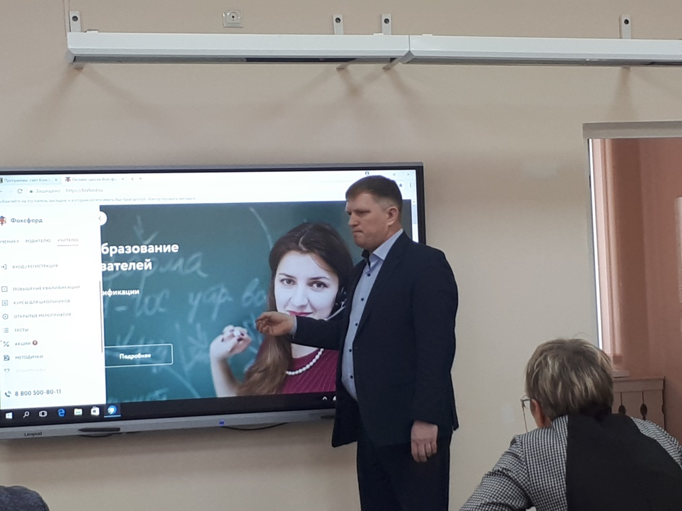
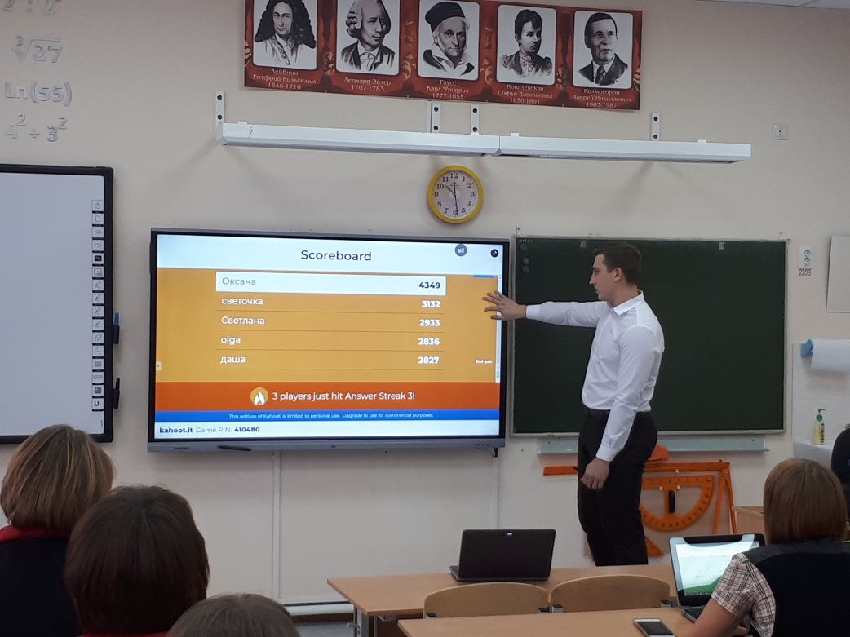
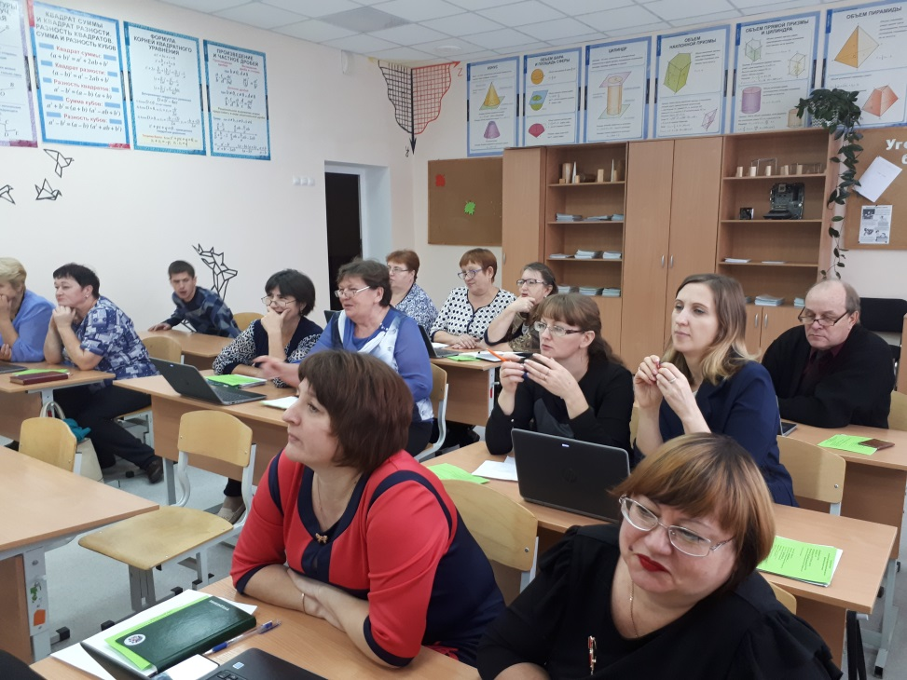
Методический день

Slide 12
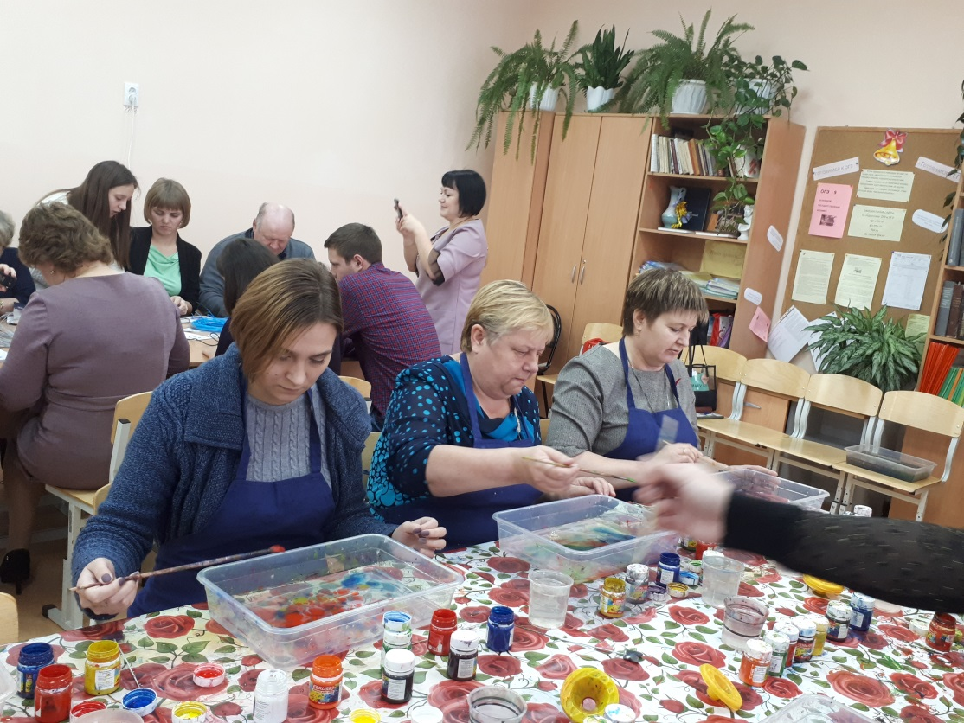
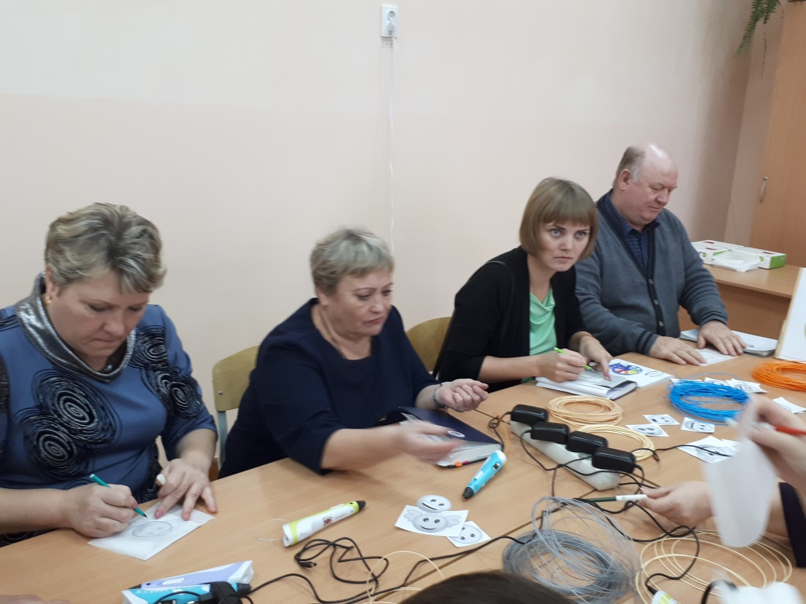
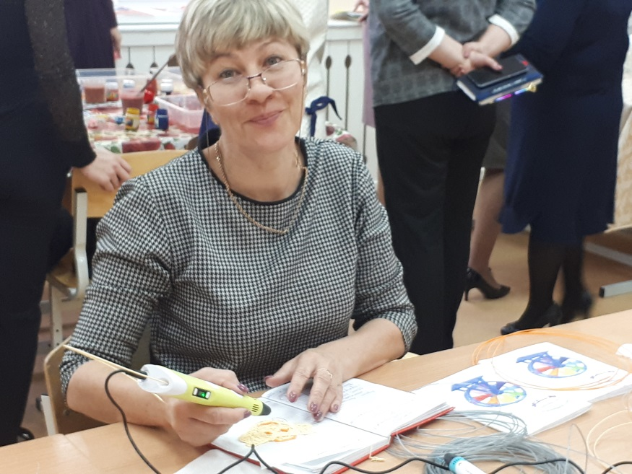
Методический день

Slide 13
Что планируем сделать?
1. Разработать дорожную карту реализации Федерального проекта «Цифровая образовательная среда»
2.Внести изменения в Положение о стимулирующей части фонда оплаты труда;
3. Провести 2-ю методическую сессию по использованию интерактивного оборудования;
4.Создание Лайфхаков (интерактивная инструкция)
5. Продолжить обновление материальной базы школы;

